Slide 1


Slide 2
Desenvolvimento

Slide 3
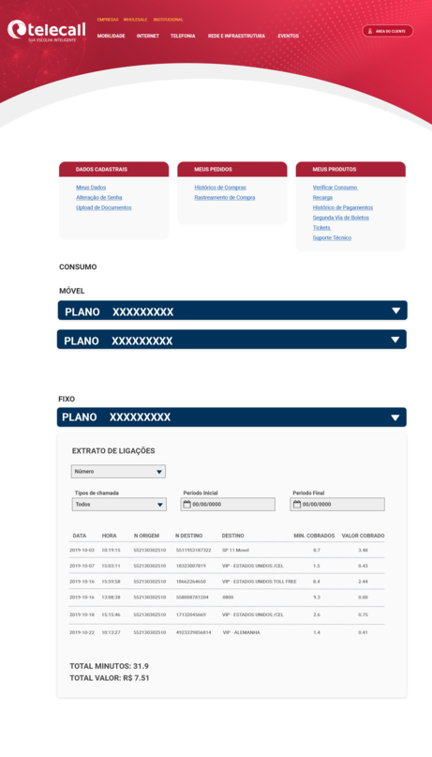


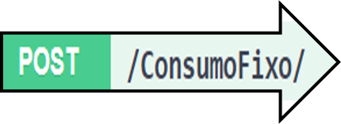

API Consumo Telefonia Fixa

Slide 4
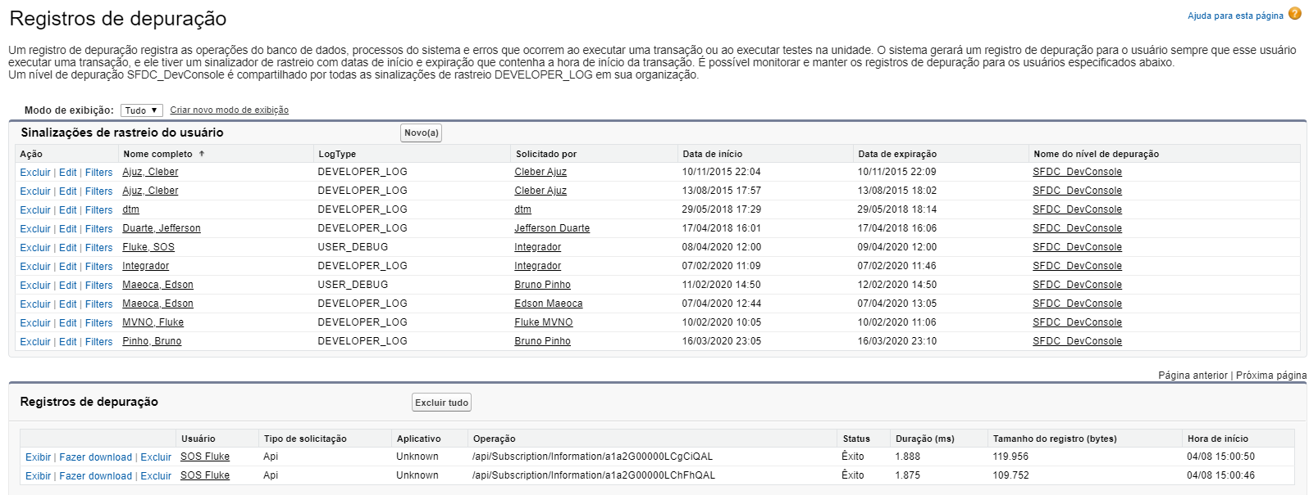
Automatização de Gerencia de Logs
do Salesforce
Programa desenvolvido para que o Log da Sales Force possa ser inicializado de forma automática diariamente.
O programa ainda grava e limpa os Logs anteriores para que seja liberado espaço para entrada de novos Logs.

Slide 5


Billing nos CDRs Dialogic
Nosso processo do Billing Brasil já está configurado para bilhetar o trafego dos clientes da plataforma Dialogic

Slide 7
Tarefa | Data Prevista Entrega | Situação | Motivo
Digital Engement | 31/01/2020 | EM ATRASO | Tivemos problema na licença
Criar Fluxo de Alçada para Aprovação de Preços | 29/02/2020 | EM ATRASO | Atendimento Fluke
Criação de Campos exportáveis para otimização no SalesForce | 05/03/2020 | EM ATRASO | Algund campos dependem da MVNO Telecall em produção.
API Product Data | 05/03/2020 | EM ATRASO | Em desenvolvimento
Viabilidade de Banda Larga GPON | 15/03/2020 | EM ATRASO | 60% feito. Prioridade alterada
Portabilidade Automática para Fixa | 26/03/2020 | EM ATRASO | Depende da MVNO Telecall em produção.
Campo Produto relacionado de acordo com o Campo Contrato | 11/04/2020 | EM ATRASO | 70% feito. Prioridade alterada
Campo Contrato relacionado de acordo com o Campo Conta | 11/04/2020 | EM ATRASO | 70% feito. Prioridade alterada
contador de período (SLA) por (Fila) a partir da assinatura do contrato | 16/04/2020 | EM ATRASO | Projeto a parte. Orçamento
Alteração na Criação da Subscription TEUM | 17/04/2020 | A VENCER
API Shipping | 23/04/2020 | A VENCER
SalesForce - Criação nível de acesso para Fluke. | 28/04/2020 | A VENCER
Ajustes acesso ao Token salesforce | 29/04/2020 | A VENCER
Ajustes de interoperação API fluke-salesforce-teum | 29/04/2020 | A VENCER
Ajustes no portal comunidade | 30/04/2020 | A VENCER
Relatórios MVNAs | 30/04/2020 | A VENCER

